Slide 1


IT项目管理汇报
GREAT ACHIEVEMENTS
汇报人：李晨阳

Slide 2

人员分工
姓名 | 分工
庞晓宇 | 项目经理
李小刚 | 需求人员
李晨阳 | 设计人员
聂嵘康 | 开发人员
陈罗星 | 测试人员

Slide 3
第一部分
part one
项目简介
project brief

Slide 4

项目简介
WORK REPORT
项目介绍：开发一款解决部分宠物的待领养问题，和不同阶段养宠者的各种需求与问题的软件。
主要有三大核心功能，分别为待领养宠物信息发布，用户养宠日常及经验分享，以及官方提供的养宠解疑功能。
预期目标：有效地改善和解决宠物遗弃及流浪宠物问题。帮助新手养宠者解决养宠后的种种问题。在国内创建一个良好的养宠环境，让人们拥有良好的养宠常识与基本道德。
项目简介

Slide 5
第二部分
part two
项目启动
project startup

Slide 6
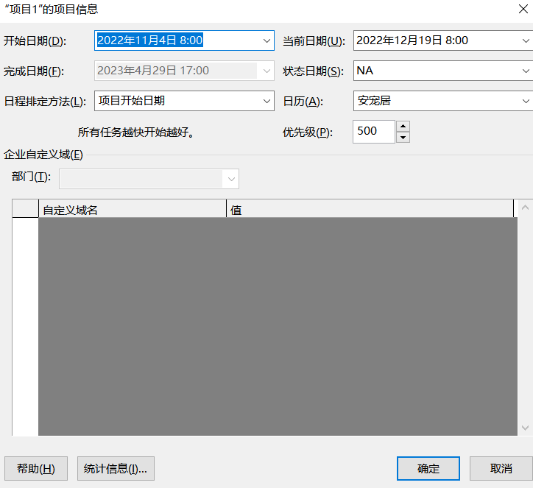
项目起止时间：
2022年11月4日——2023年5月1日
设置基本信息：
设置开始时间为2022年11月4日 ，且日历为安宠居（这一步在设置
日历之后）

Slide 7
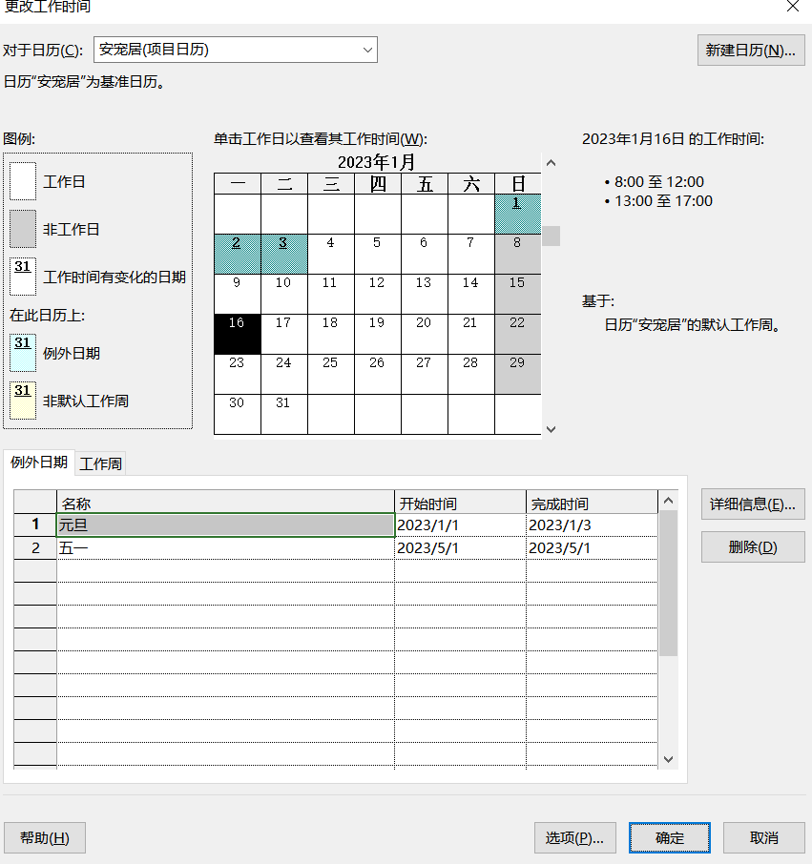
设置工作日历
新建日历，起名为安宠居，并设置工作时间为周一到周六，每天工作时间为上午8点到中午12点，下午1点到5点，一天工作8个小时。并且设置元旦和五一假期。
以元旦为例，可以看到1月1日，1月2日，1月3日变为例外日期（即变为非工作日）。

Slide 8
第三部分
part three
项目计划
project plan

Slide 9
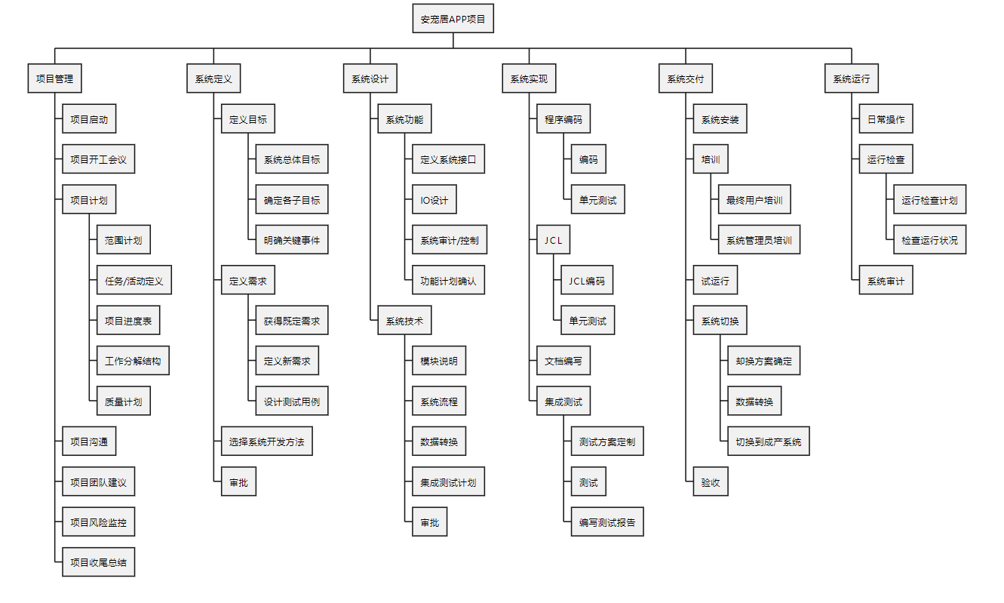
项目范围管理
1、WBS

Slide 10
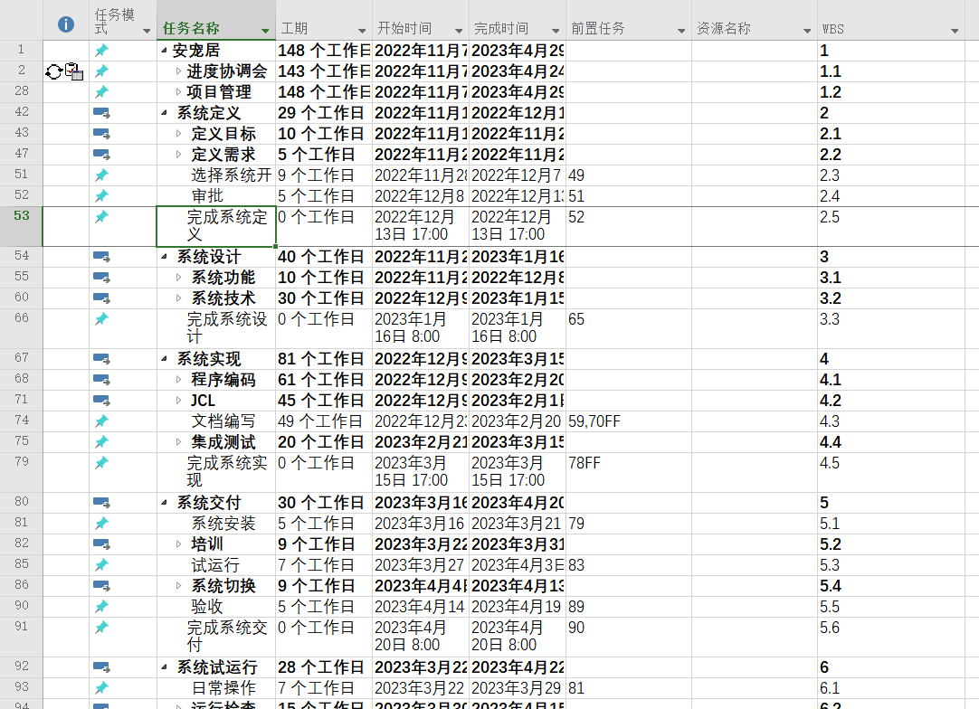
2、在project中完成
项目分为6个模块：项目管理，系统定义，系统设计，系统实现，系统交付，系统运行。
并且设置好任务的关系：FS FF SS SF

Slide 11
项目时间管理
1、项目进度要求
项目应该在项目规定的时间内，按照项目的要求完成每个模块，并在2023年5月1日前完成项目。

Slide 12
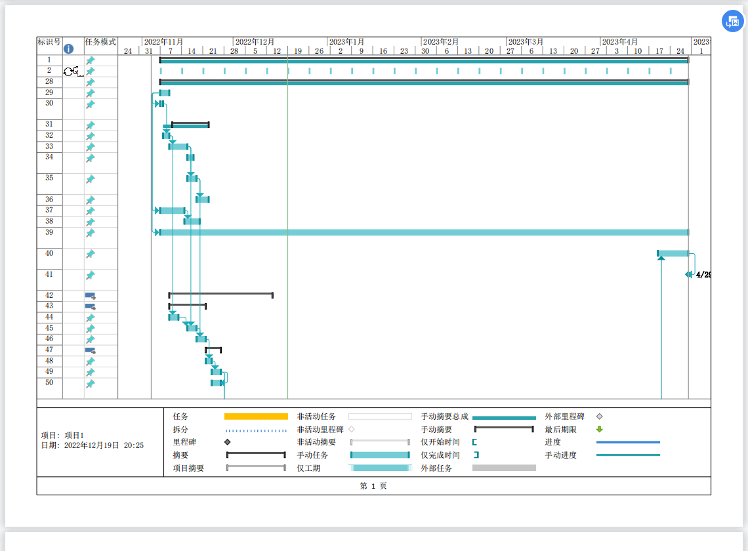
2、活动的排序
里程碑事件：
完成项目管理（2023年4月29日）

Slide 13
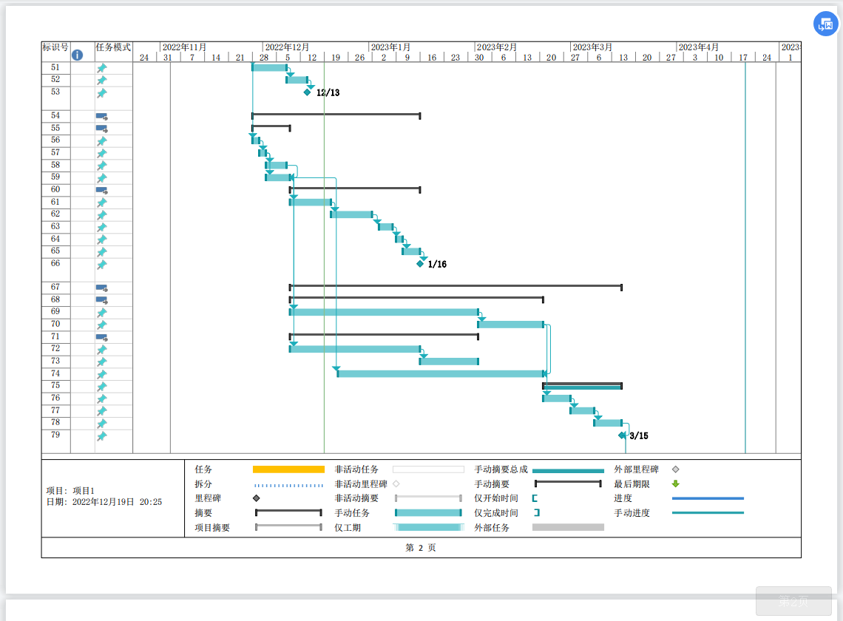
里程碑事件：
完成系统定义（2022年12月13日）
完成系统设计（2023年1月16日）
完成系统实现（2023年3月15日）

Slide 14
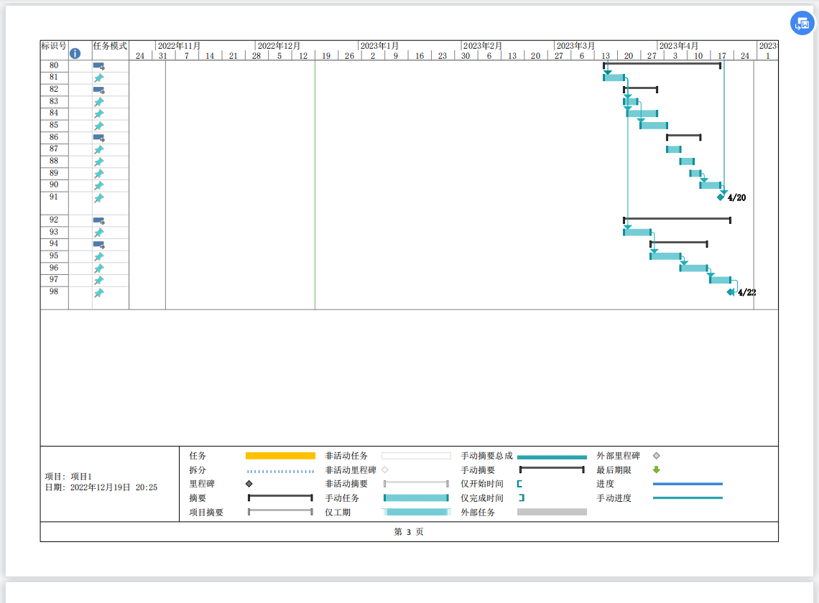
里程碑事件：
完成系统交付（2023年4月20日）
完成系统试运行（2023年4月22日）

Slide 15
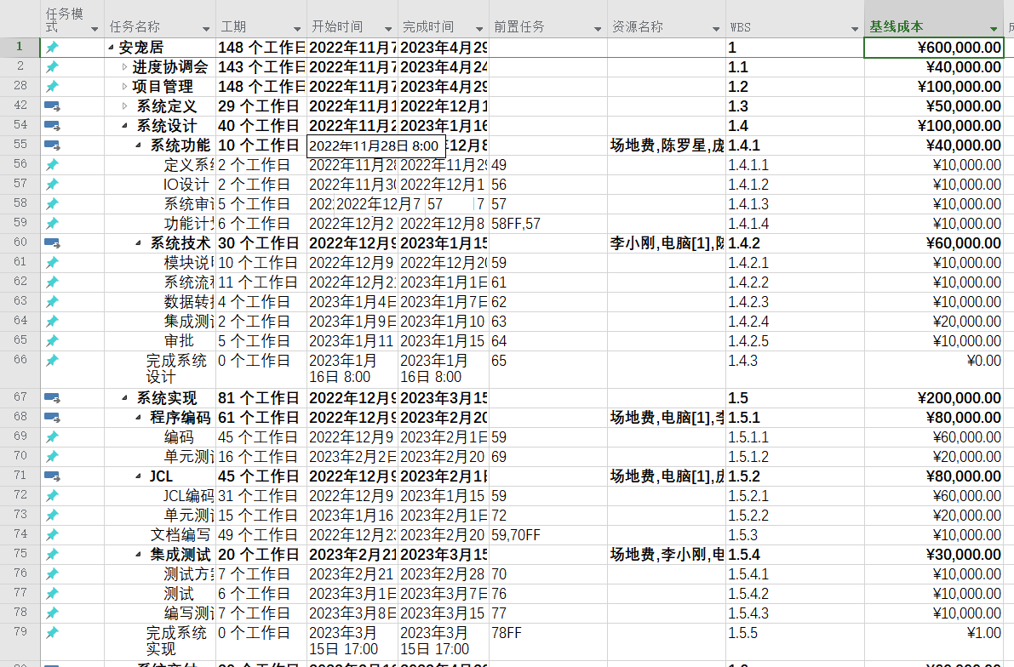
项目成本管理
1、成本估算
2、project中设置
该项目预期成本为60万人民币，包括人员工资、场地费、电脑等。
设置成本基线为60万人民币

Slide 16
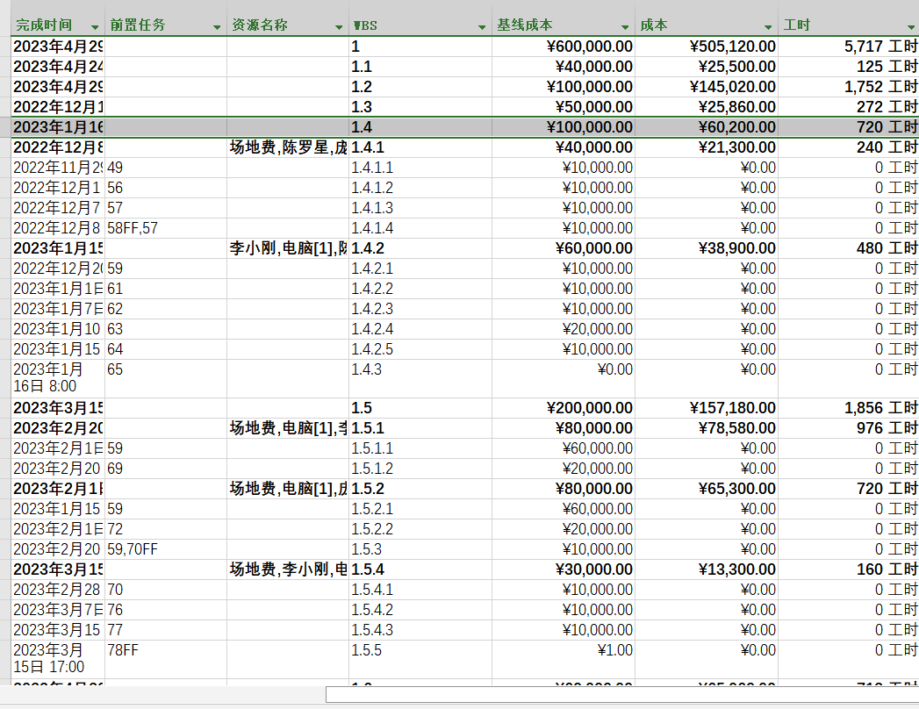
预估成本与实际成本的对比：预估为60万人民币，根据实际计算出的成本为50万多。与实际相差10万左右，可以用作储备金。

Slide 17
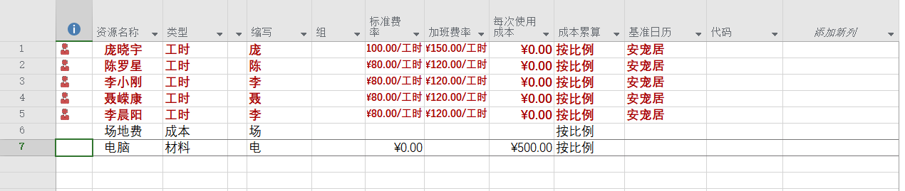
人力资源管理
资源分为人力、场地费、电脑，一共有五名人员。其中项目经理标准费率为100，加班费率为150，其他人员的标准费率为80 ，加班费率为120。

Slide 18
第四部分
part four
项目执行
project execution

Slide 19
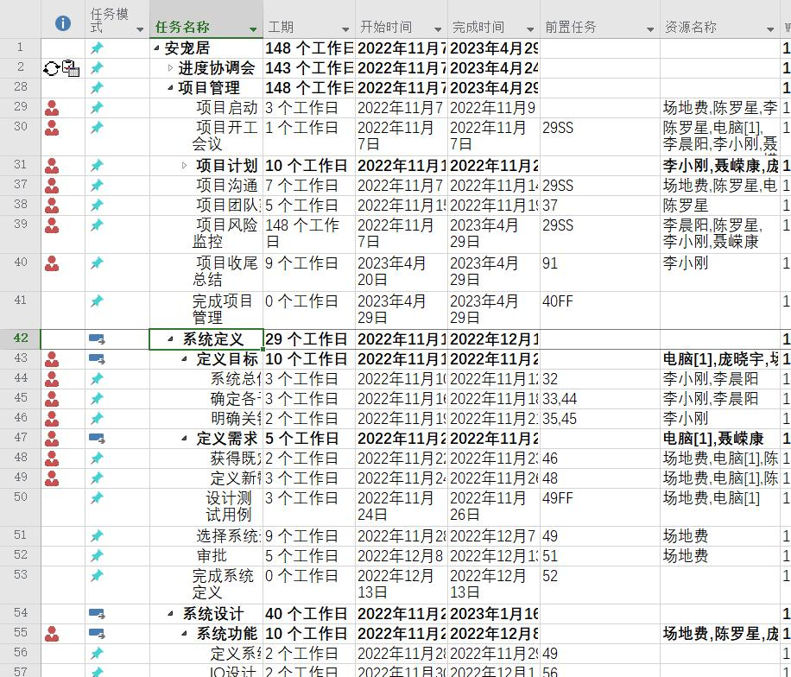
项目资源分配
1、资源分配
将资源分配给各任务，可以在资源名称栏看到。

Slide 20
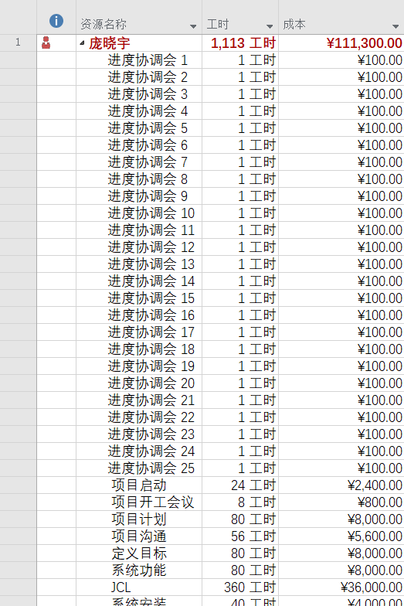
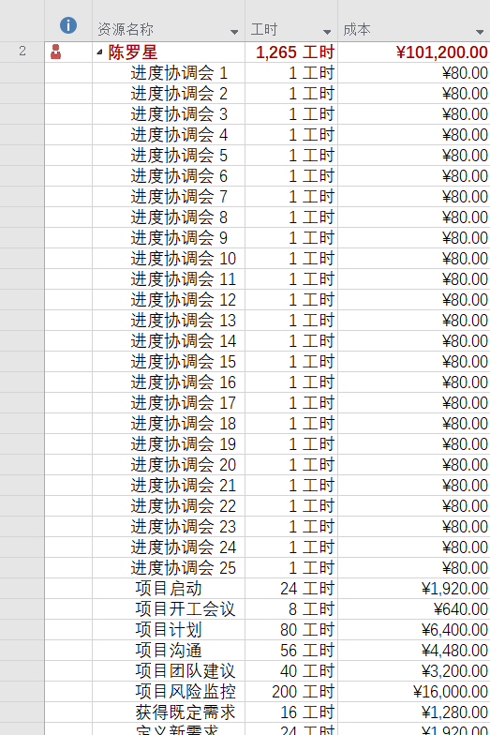
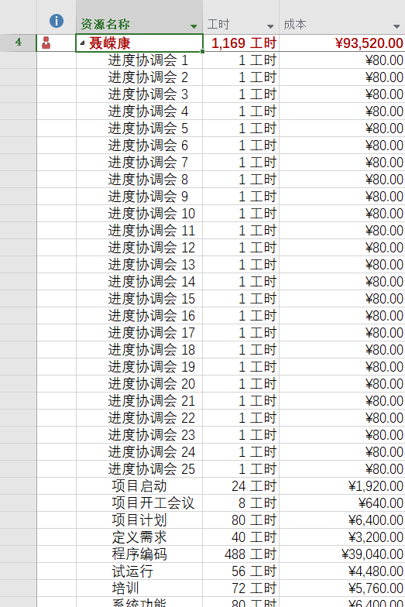
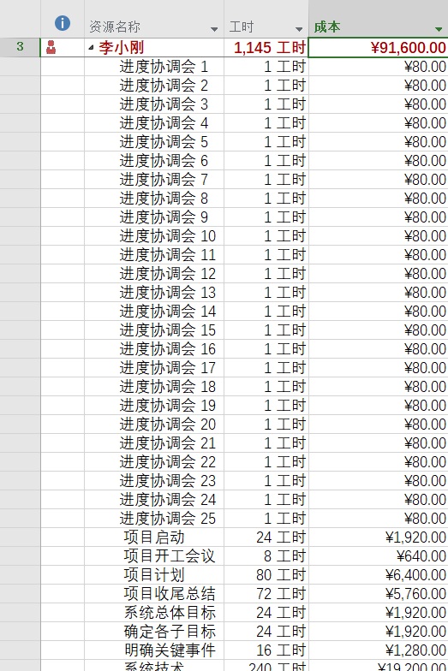
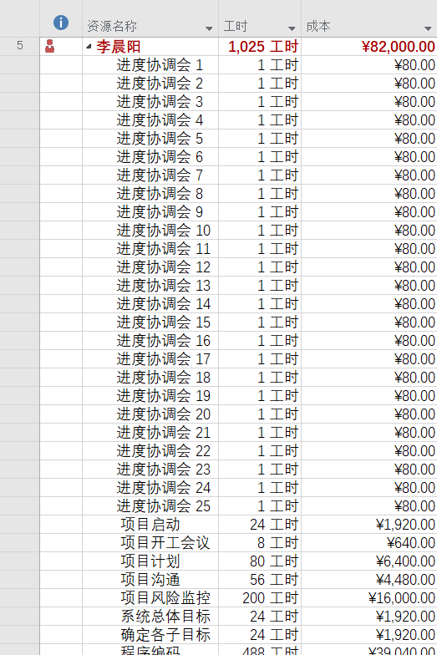
在资源使用情况中可以看到：具体人员的总工时构成及成本构成。

Slide 21
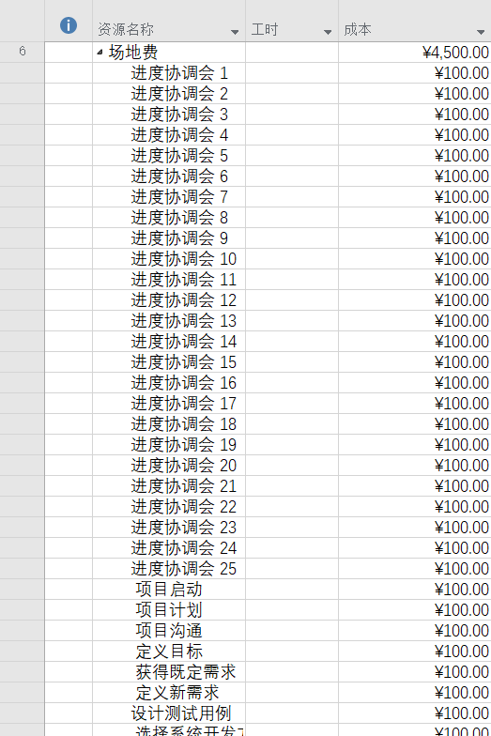
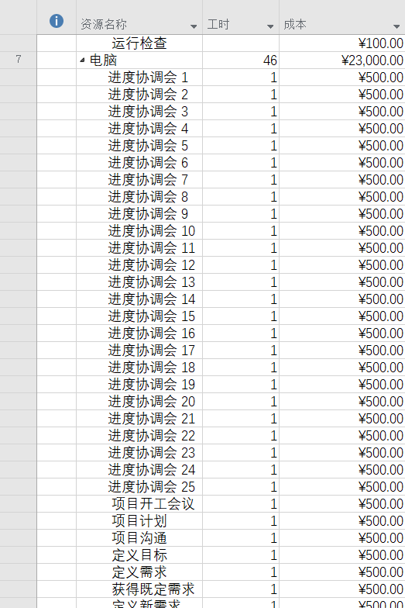
场地费用和电脑费用具体构成

Slide 22
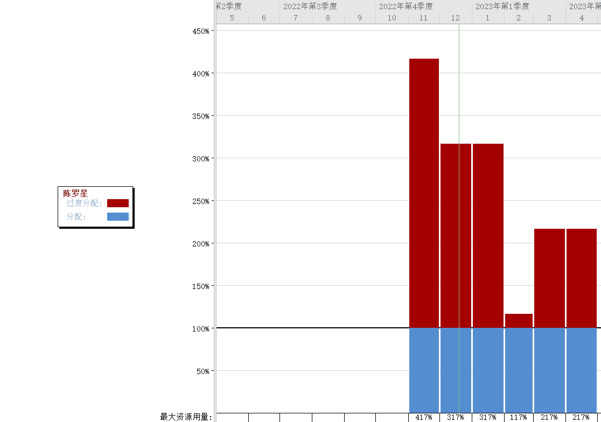
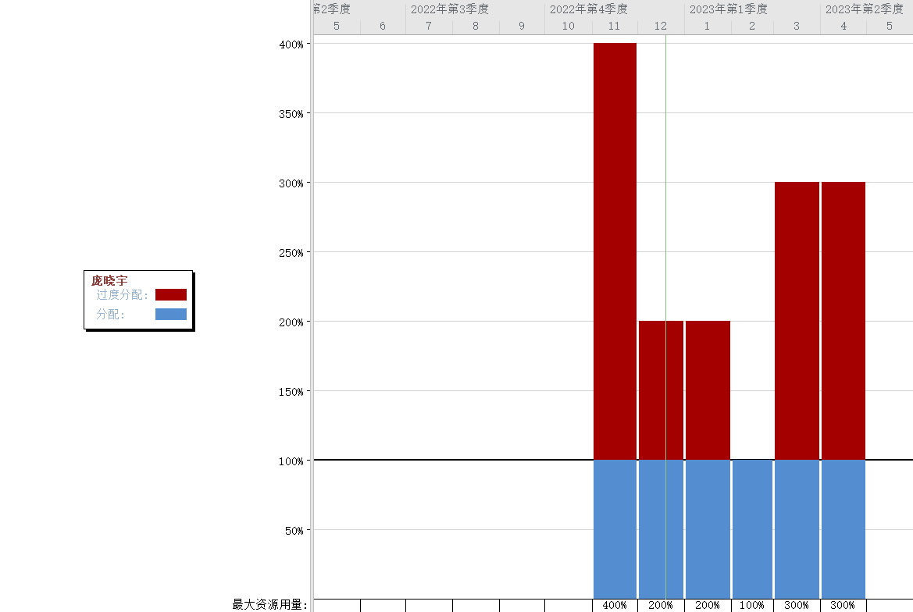
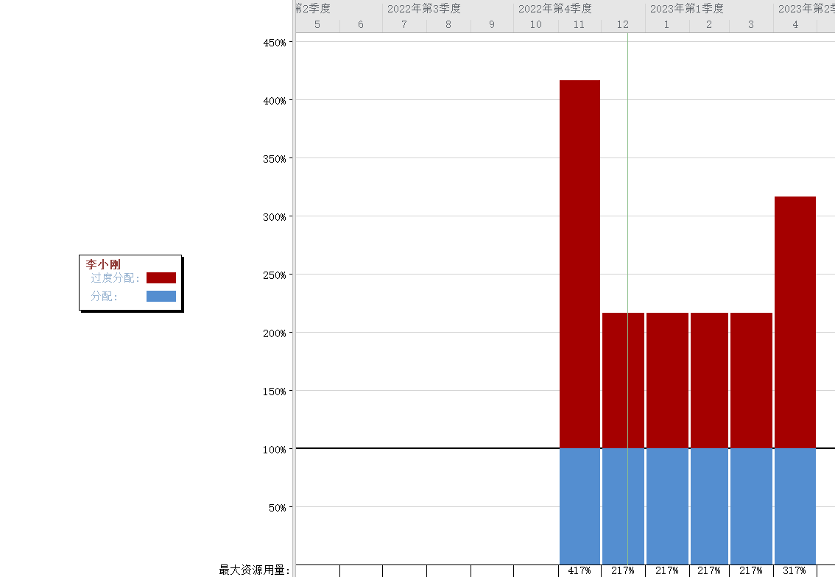
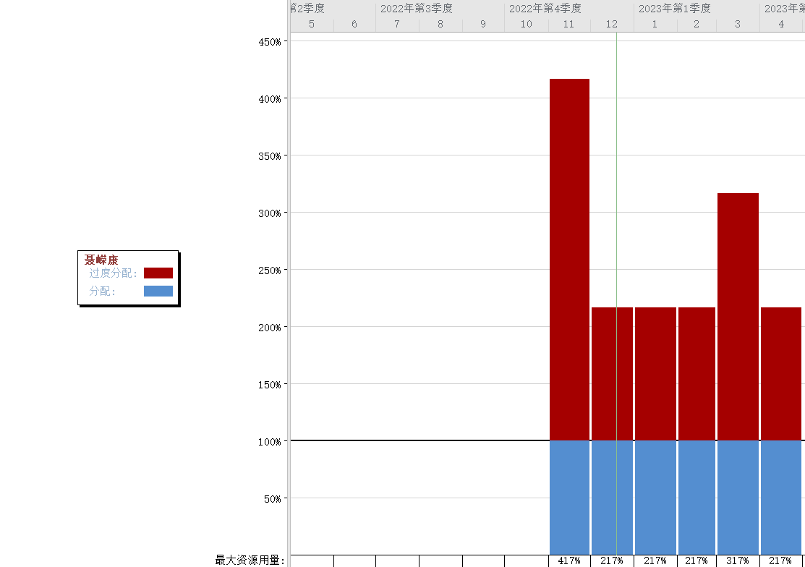
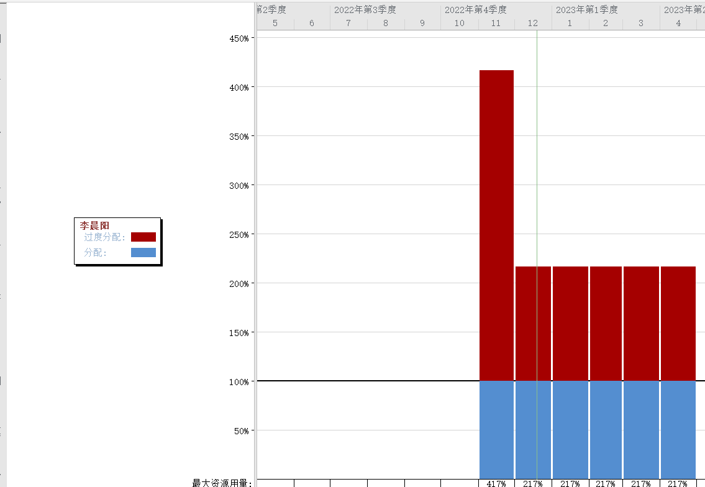
在资源图表中可以看到：每个成员都有过度分配的情况。

Slide 23
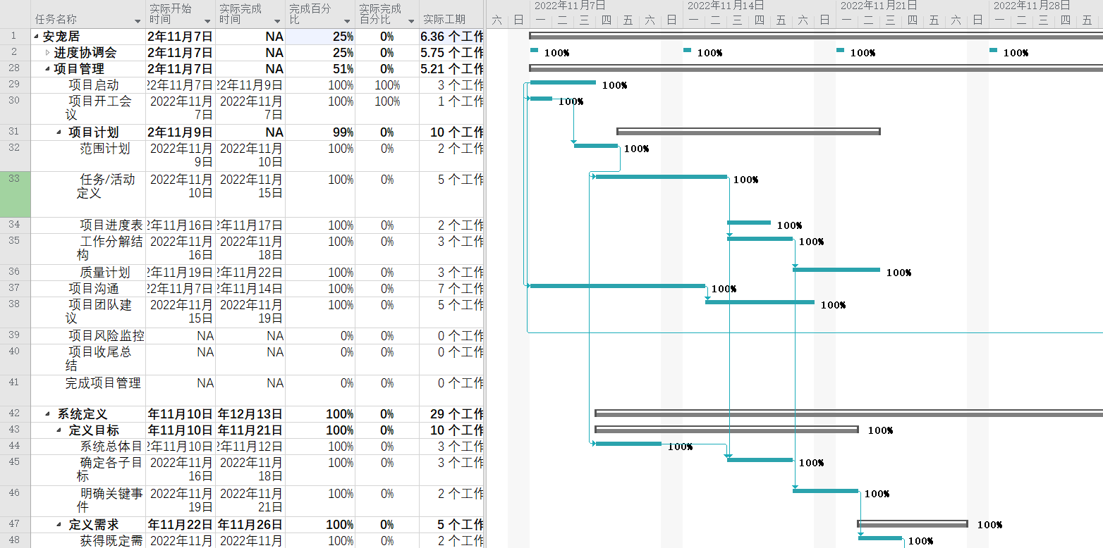
计划实际对比
1、对比计划与进度的执行情况
时间截止12月20日，项目完成了25%
项目执行了一个半月，与计划的6个月完成100%相比，实际项目的执行与计划几乎同步，项目应该可以在计划的时间内完成。

Slide 24
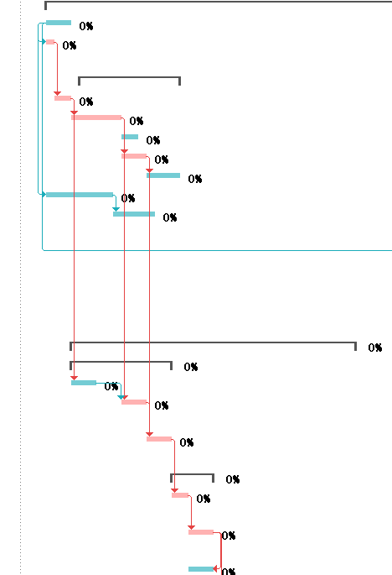
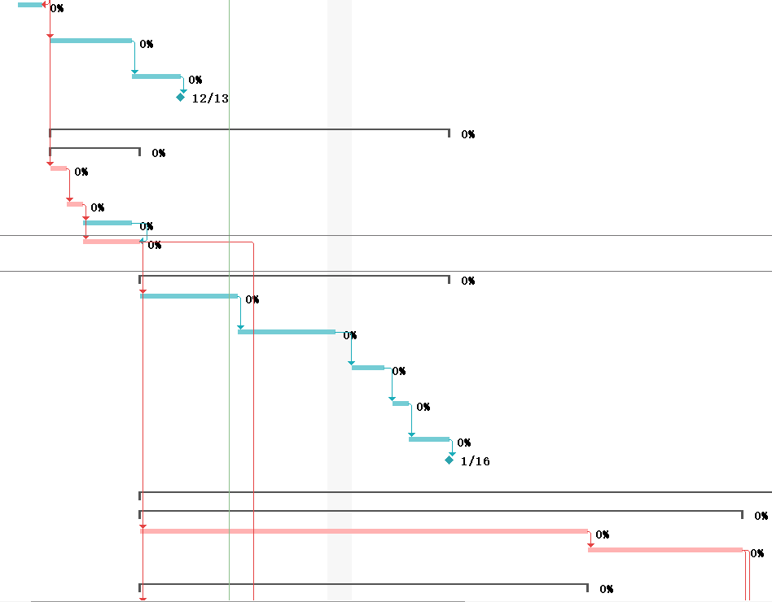

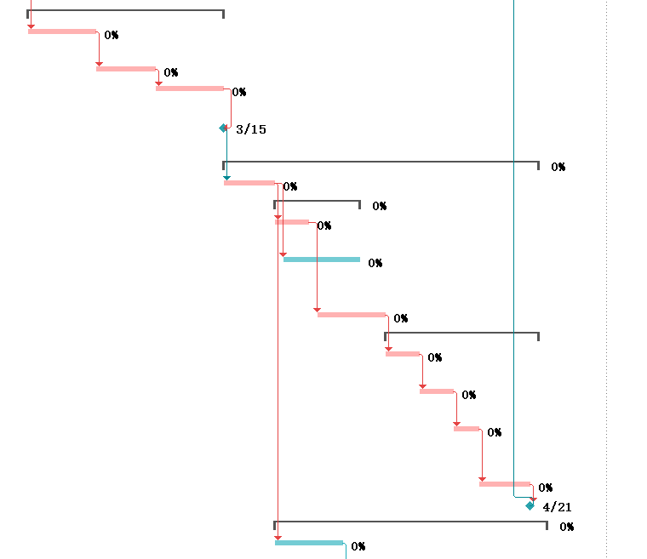
工序调整：
首先在跟踪甘特图中显示该项目的关键路径（红色条）
项目原本计划时间为6个月，现压缩一个月，可以通过快速跟进（改变任务之间的关系）和赶工来完成。

Slide 25
调整工序：
将圈中的最终用户培训、试运行、切换方案确定、数据转换、切换到成产系统五个任务的关系进行修改，可以达到缩短工期的目的。

Slide 26
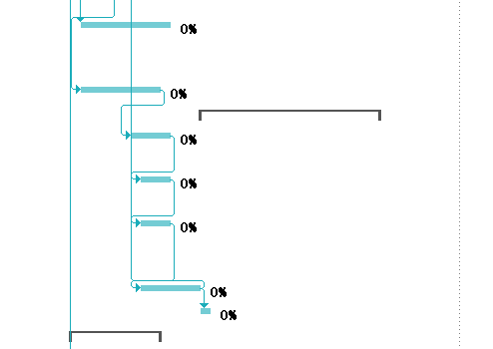
调整之后的任务之间基本并行执行，并且最后的完成时间基本提前一个月。

Slide 27
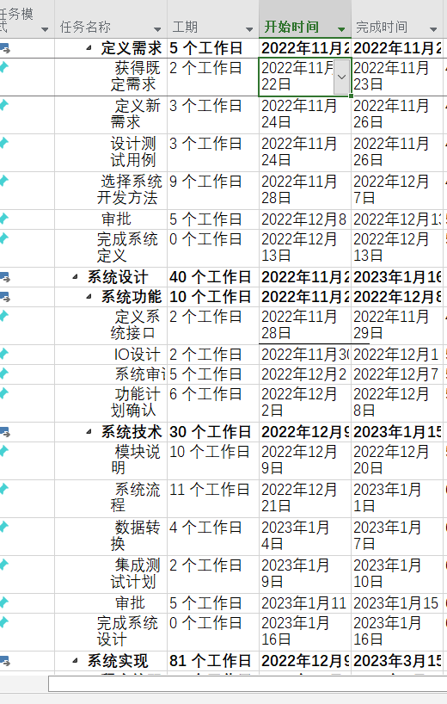
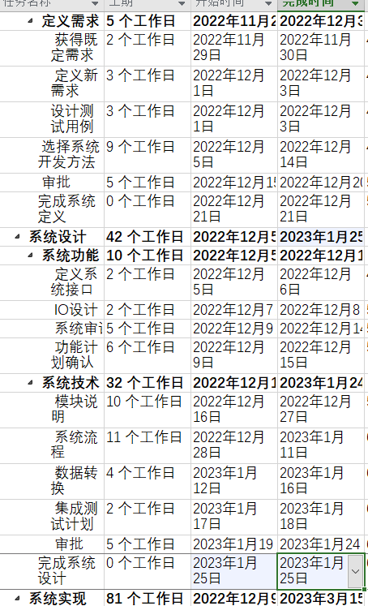
需求分析的任务推迟七天
推
迟
前
：
推
迟
后
：

Slide 28
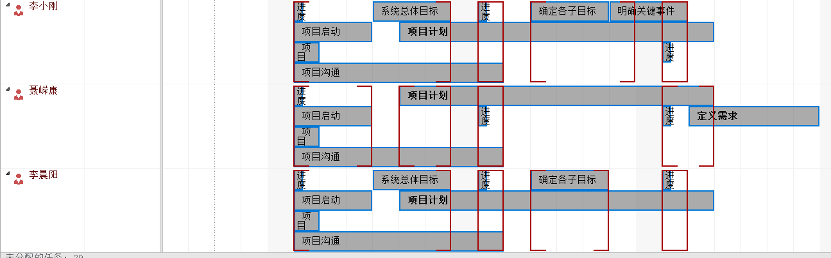
调整过度分配的资源：
可以看到，由于任务的繁重与人员的紧缺，资源过度分配的情况比较严重，可以在工作组调配器中通过拖动任务条来调整。

Slide 29
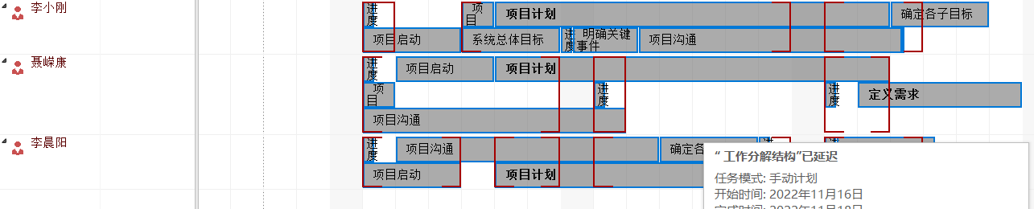
调整之后，资源过度分配的情况只能得到一定程度的改善，但并没有完全解决：
也可以在资源下的调配选项中进行自动调配。但是同样也只能在一定程度上缓解过度分配的情况。

Slide 30
第五部分
part five
项目收尾
project execution

Slide 31
项目出现的问题，如何解决的
缺乏适当的人员与技能：用人不当与资源分配失衡是在项目管理最常见的一种失误。一个项目能否圆满完成，人员与技能的配备占据主导因素。用人不当往往会导致项目无法继续执行。这样就算计划再好，也是纸上谈兵。
处理：项目经理应全面了解及掌控技能与资源情况。包括对项目顾问、合约承包商和外包商的详细评估。使用项目管理工具可以帮助项目经理充分掌握所有团队成员的技能与工作量分配。在了解分工与职责后。项目经理就可以决定如何在日常工作和项目中合理分配资源。指派专门的资源经理来负责解决人员与资源的分配问题。
没有遵循标准的项目管理流程：缺乏合理的流程会抬高项目风险，放大项目失败的可能性，最终导致无法在限定的时间与预算内完成项目。
处理：制定良好的项目管理流程能提高项目效率，并及时捕捉项目执行过程中的各种问题，控制风险，IT项目经理应事先建立可重复的流程来进行项目规划、资源分配与成员沟通，这样才能保障项目的回报与成效。
缺乏适当的人员与技能：用人不当与资源分配失衡是在项目管理最常见的一种失误。一个项目能否圆满完成，人员与技能的配备占据主导因素。用人不当往往会导致项目无法继续执行。这样就算计划再好，也是纸上谈兵。
处理：项目经理应全面了解及掌控技能与资源情况。包括对项目顾问、合约承包商和外包商的详细评估。使用项目管理工具可以帮助项目经理充分掌握所有团队成员的技能与工作量分配。在了解分工与职责后。项目经理就可以决定如何在日常工作和项目中合理分配资源。指派专门的资源经理来负责解决人员与资源的分配问题。

Slide 32
流程太多太杂：过多的流程会让项目失去灵活性，继而影响参与者的积极性。
处理：与项目支持者及参与者积极沟通。
对不合理的项目期限不作反驳：使工作陷入无法如期完成项目的窘境。
处理：IT项目经理应根据实际情况和项目参与者的意见对项目期限做出相对应的调整。

Slide 33
项目经理总结
通过这一次的项目实践，我深刻体会到作为项目管理者需要去学习有很多，第一次在很多方面还缺少经验。只有在掌握了丰富的理论知识，积累丰富的安装经验后，才能在实践工作中更得心应手。关于不足和需要完善的地方，将在以后的工作中努力学习，不断总结，扬长避短。 每个人的人生也如项目一样，是独一无二的；有些的人生也如项目创造出无与伦比的产品，但有些人生也会如那些戛然而止的项目，匆匆逝去。不妨将PMBOK的理念用于规划和管理人生，那么请问：人生的项目章程在哪里...？

Slide 34
越努力越幸运
GREAT ACHIEVEMENTS

